Slide 1
Развитие психических процессов у детей 5-6 лет (старшая группа) подготовила: педагог-психолог МБДОУ детский сад «Аленушка» Исупова Н.М. 2016 год

Slide 3
Оценка развития психических процессов у детей проводилась с использованием комплекта материалов для экспресс-диагностики Павловой Н.Н. и Руденко Л.Г. Методики, используемые в данном комплекте позволяют выявить уровень интеллектуального развития, произвольности, особенности личностной сферы.
Результаты по каждому субтесту оценивались в баллах: 2 балла (высшая оценка), 1 балл (средняя), 0 баллов (низшая). После проведения диагностики по всем субтестам подсчитывалась общая сумма баллов. При количественной обработке полученные результаты условно делились на 3 уровня:
Высокий уровень – 16-20 баллов
Средний уровень – 10 - 15 баллов
Низкий уровень – 0 - 9 баллов
Из 21 обследуемого ребенка высокий уровень показали 4 детей, средний уровень 10 детей, низкий уровень 7 детей.

Slide 4
Выявление самооценки ребенка
«Лесенка»
Считается нормой, если дети этого возраста ставят себя на ступеньку «очень хорошие» (6), «самые хорошие» (7) дети. Положение на любой из нижних ступенек (1,2,3) говорит не об адекватной оценке, а об отрицательном отношении к себе, неуверенности в собственных силах.
Признаком неблагополучия как в структуре личности ребенка, так и в его отношениях с близкими являются ответы, в которых все родные ставят его на нижние ступеньки.
Однако помещение на низкую ступеньку воспитателем нормально и может служить доказательством адекватной, правильной самооценки, особенно, если ребенок плохо себя ведет и часто получает замечания от воспитательницы.

Slide 5
Общая осведомленность «Нелепицы»
Выявление знаний
об окружающем мире, способности эмоционально откликаться на нелепость рисунка

Slide 6
«Времена года»
выявление уровня сформированности представлений о временах года

Slide 7
Внимание Возрастает устойчивость внимания, развивается способность к его распределению и переключаемости. Наблюдается переход от непроизвольного к произвольному вниманию. Объем внимания составляет в начале года 5-6 объектов, к концу года 6-7.

Slide 8
«Найди такую же картинку»

Slide 9
Память
В возрасте 5-6 лет начинает формироваться произвольная память.
Ребенок способен при помощи образно-зрительной памяти запомнить 5-6 объектов.
Объем слуховой вербальной памяти составляет 5-6 слов.

Slide 10
«Найди «семью»» (мышление) «Найди семью»
Выявление уровня развития наглядно-образного мышления,
элементов логического мышления,
умения группировать предметы по их функциональному назначению.

Slide 11
Мышление

Slide 12
«Рыбка» (мышление)

Slide 13
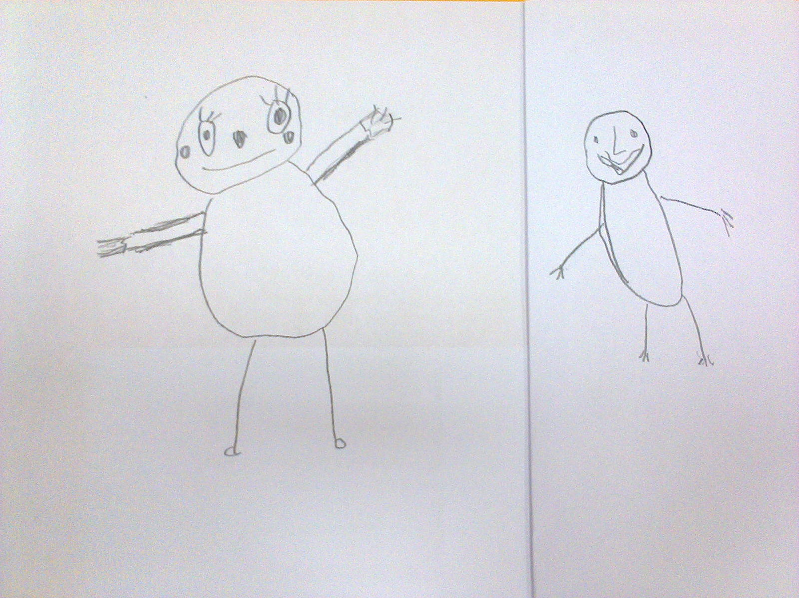
«Рисунок человека»
Выявление сформированности образных и пространственных представлений у ребенка;
уровня развития его тонкой моторики;
получение общего представления об интеллекте ребенка в целом.

Slide 14
Речь
Речь продолжает совершенствоваться. Дети могут правильно произносить шипящие, свистящие и сонорные звуки.
Развиваются фонематический слух, интонационная выразительность речи при чтении стихов, в сюжетно-ролевой игре, в повседневной жизни.
Совершенствуется грамматический строй речи. Дети используют практически все части речи, активно занимаются словотворчеством. Богаче становится лексика: активно используются синонимы и антонимы.
Развивается связная речь. Дошкольники могут пересказывать, рассказывать по картинке, передавая не только главное, но и детали.

Slide 15
«Последовательные картинки»
способность ребенка понять сюжет в целом,
умения устанавливать причинно-следственные связи, лежащие в основе изображенной ситуации,
составлять последовательный рассказ

Slide 16
«Разрезные картинки» (4 части) (восприятие)
Продолжается совершенствоваться восприятие цвета, формы и величины, строения предметов.
Дети различают не только основные цвета и их оттенки по светлоте, но и промежуточные цветовые оттенки; форму прямоугольников, овалов, треугольников.
Воспринимают величину объектов, легко выстраивают в ряд- по возрастанию или убыванию- до десяти различных предметов.

Slide 17
Воображение
Пятилетний возраст характеризуется расцветом фантазии. Особенно ярко воображение ребенка проявляется в игре, где он действует очень увлеченно.
Развитие воображения обусловливает возможность сочинения детьми достаточно оригинальных и последовательно разворачивающихся историй.
Развитие воображения становится успешным в результате специальной работы по его активизации. В противном случае этот процесс может не привести к высокому уровню.

Slide 18
Спасибо за внимание! Удачи в развитии и воспитании детей!

